Slide 1

Presentasi Teknologi Web
Muhamad Zulfikar

Slide 2

Deskripsi Web
Website yang dibuat adalah website tentang pembelajaran teknologi web, dengan konsep pembaca bisa memilih artikel mana yang ingin dibaca untuk belajar teknologi web

Slide 3
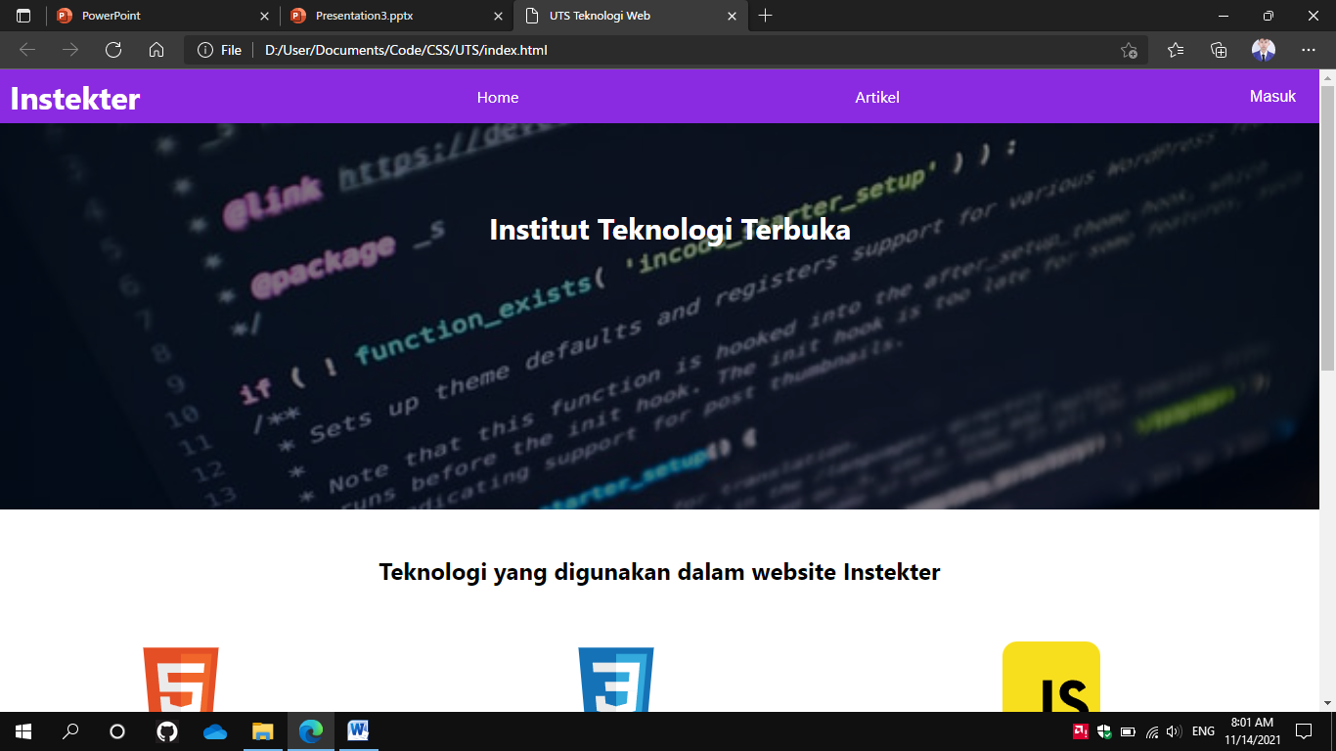
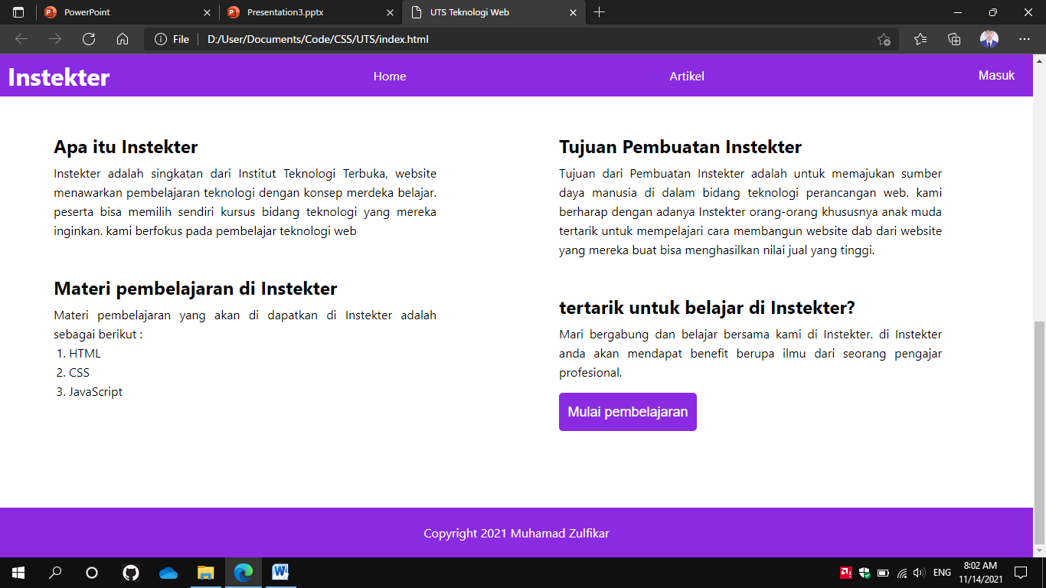
User Interface Web

Slide 4
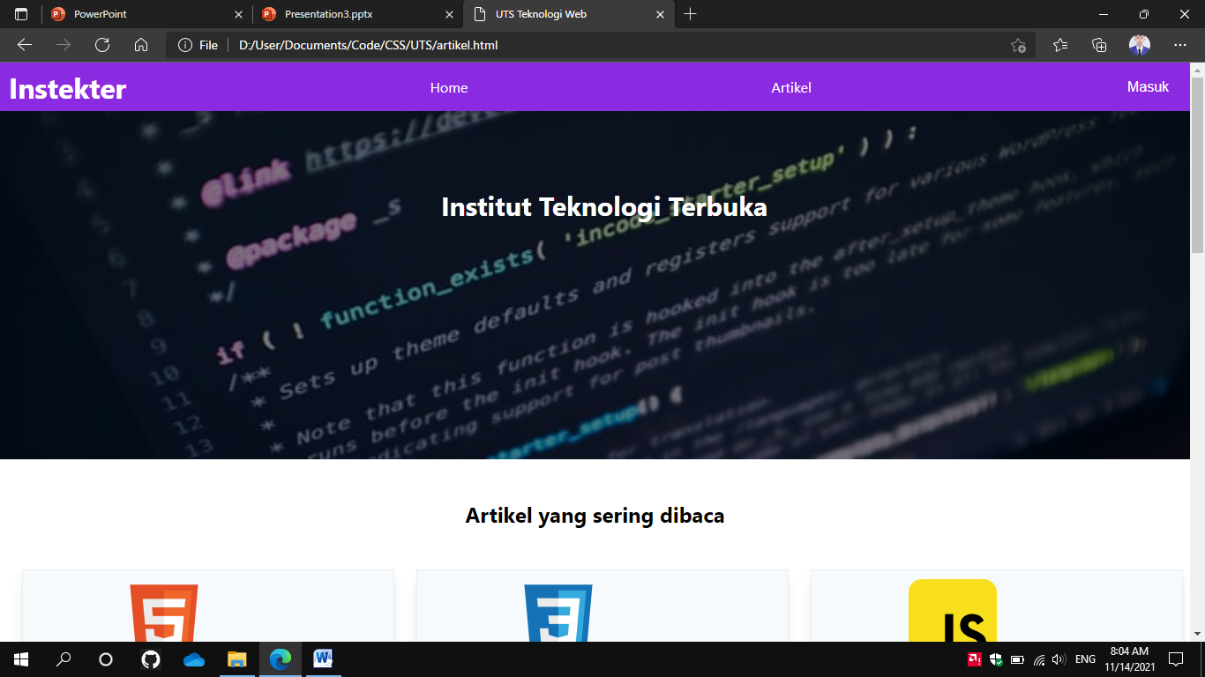
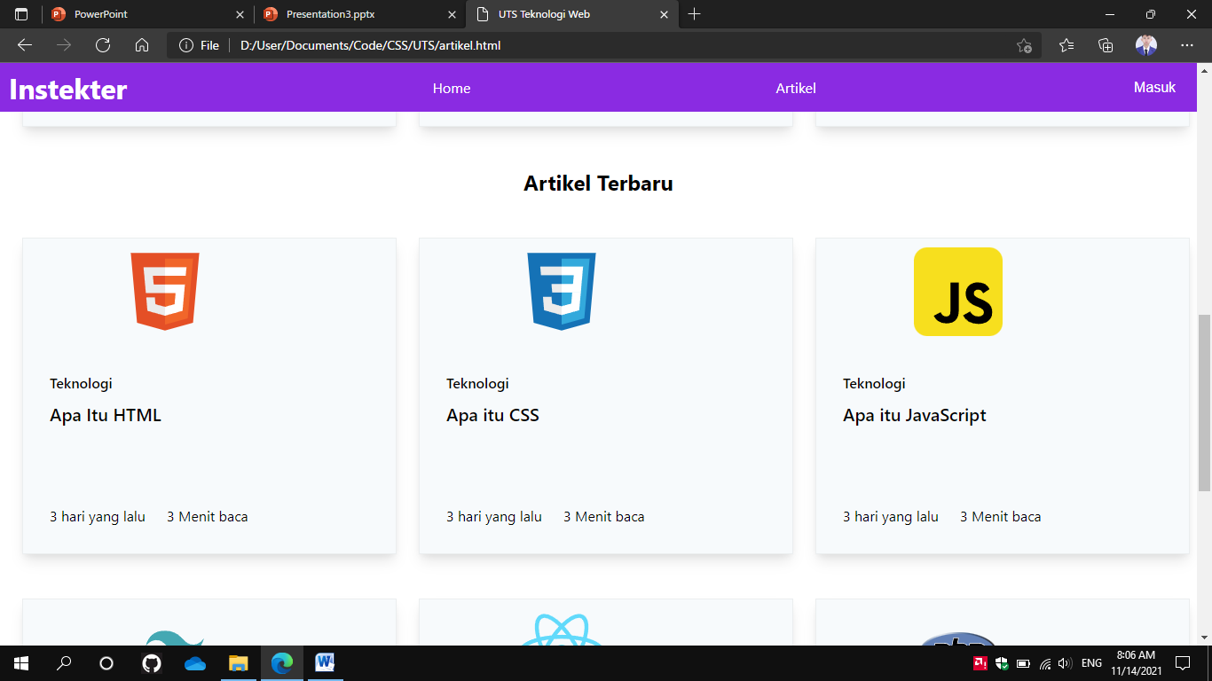
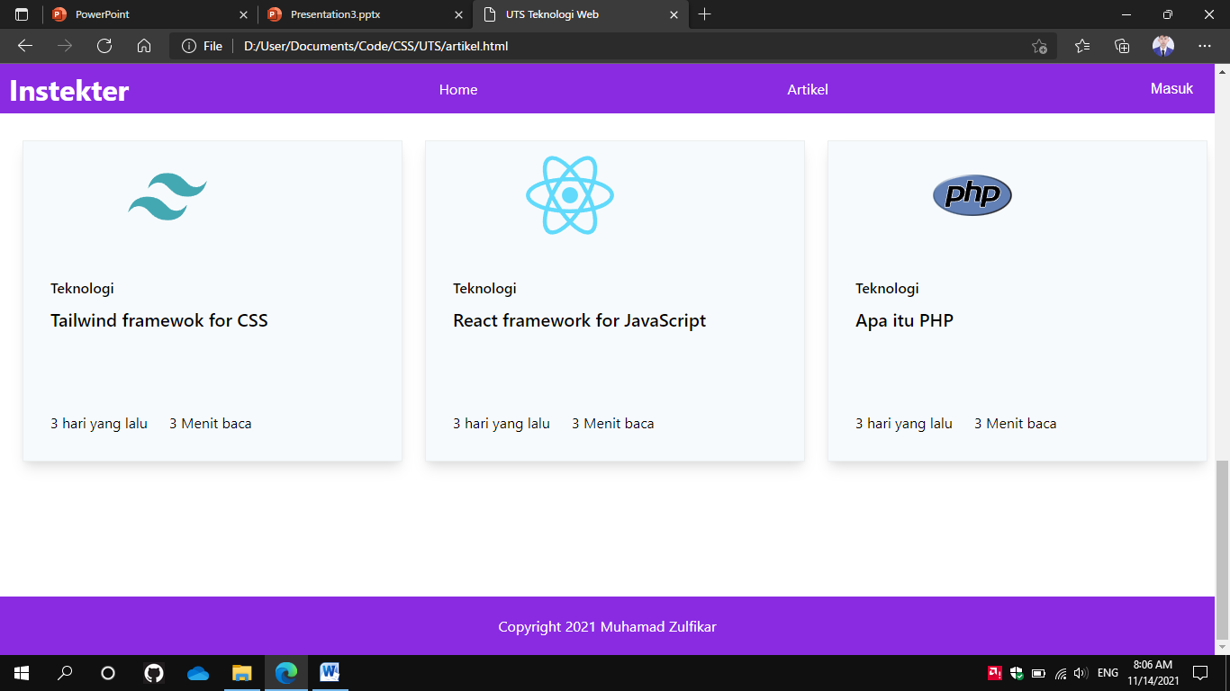
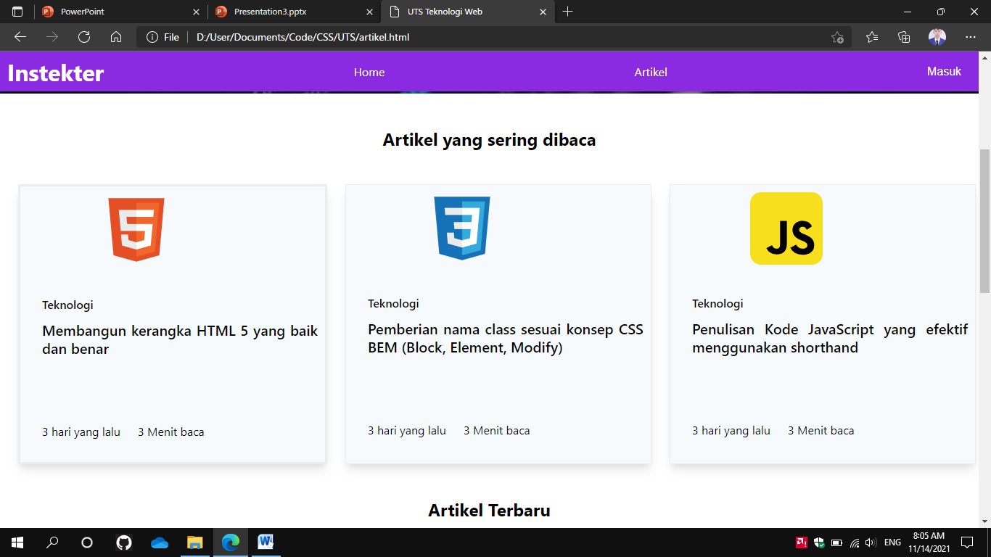
User Interface Web

Slide 5
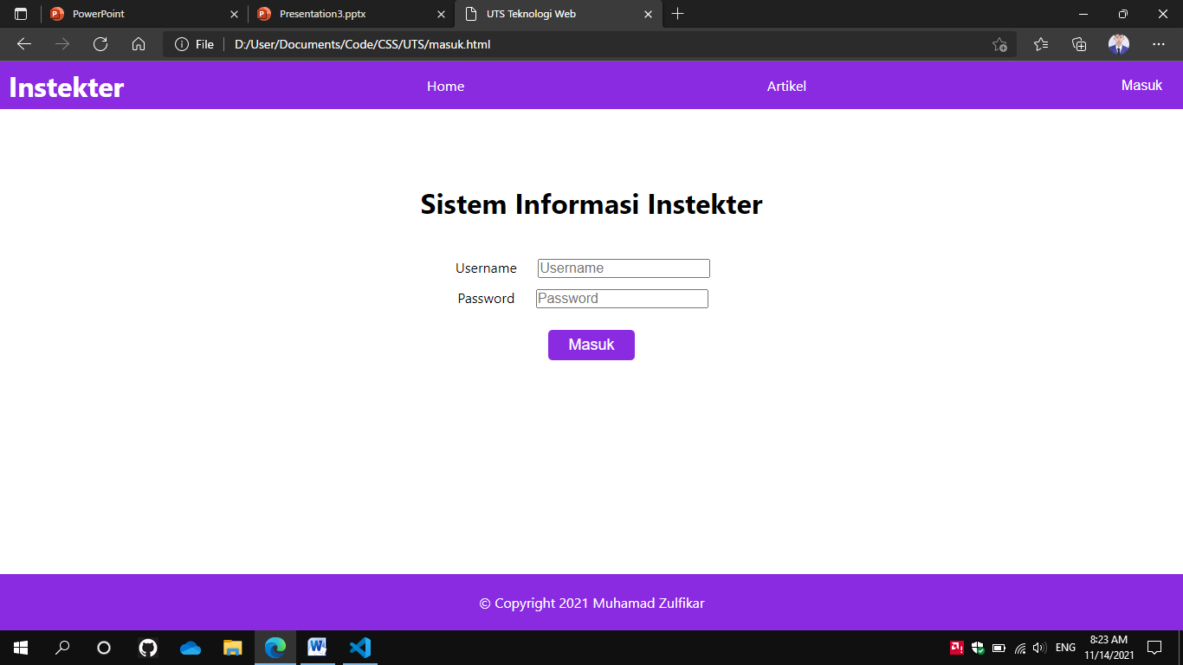
User Interface Web

Slide 6
Komponen yang digunakan
Komponen yang digunakan dalam HTML
div, h1, h2, p, a, button, ol, li, ul, form, label, input
Komponen yang digunakan dalam CSS
Margin, padding, font-family, line-heigt, font-size, text-align, display, position, top, left, rigt, background-color, color, justify-content, align-items, text-decoration, heigt, background-image, background-size, box-sizing, border, box-shadow, background-repeat, background-position, font-weight, flex-wrap, width, border-radius,

Slide 7
Terimakasih

